Slide 1




ПРЕОДОЛЕНИЕ ДЕФИЦИТА ПЕДАГОГИЧЕСКИХ КАДРОВ В СИСТЕМЕ ОБРАЗОВАНИЯ
Олейник Оксана Александровна, заместитель директора по УВР МАОУ Лицей №2 г.Балаково
www.soiro64.ru
Notes:
Добрый день, уважаемые коллеги, я Олейник Оксана Александровна, заместитель директора по УВР Лицея №2 города Балаково.

Slide 2



Методическая игра:
«Пять шагов наставничества»
Notes:
Вашему вниманию будет предложен игровой практикум «Пять шагов наставника».

Slide 3




Разрешите представиться…
Notes:
Коллеги, нам предстоит большая командная работа, поэтому предлагаю вам познакомиться друг с другом в группах поближе. На столе у вас лежат маленькие голубые листочки, возьмите и напишите на них свое имя. С помощью булавки приколите их к одежде так, чтобы другие участники в группе могли видеть ваше имя. Затем вам нужно по кругу представиться в группе и назвать то качество, которое помогает вам в вашей работе. Например, Татьяна – целеустремлённость.

Slide 4



Наставничество
Можно ли каждого опытного педагога считать наставником?
Notes:
Мастерство опытных учителей и целеустремлённость, энергичность молодых – вот тот тандем, который способен привести к успеху: система наставничества доказывает свою эффективность в течение долгого времени. Наставники передают свой опыт, знания, навыки молодым и малоопытным учителям, вместе с тем прививая устоявшиеся в образовательном учреждении корпоративные ценности и традиции. Таким образом адаптация и обучение молодых учителей происходит быстрее и эффективнее. Но каждый ли опытный педагог может быть наставником?

Slide 5

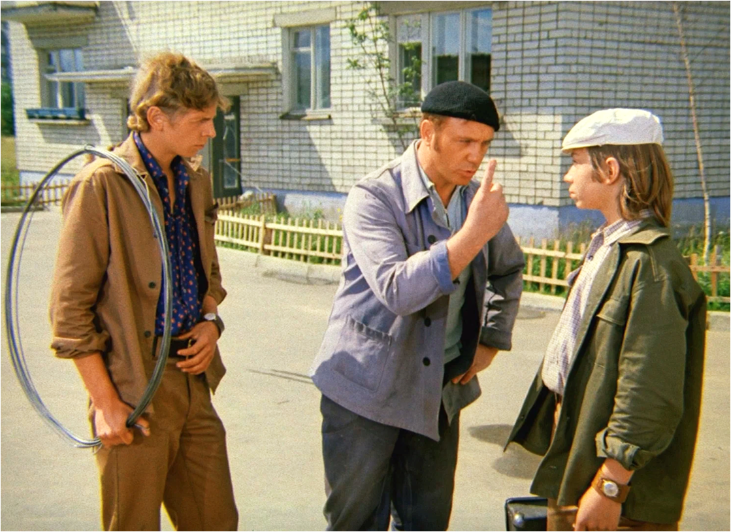

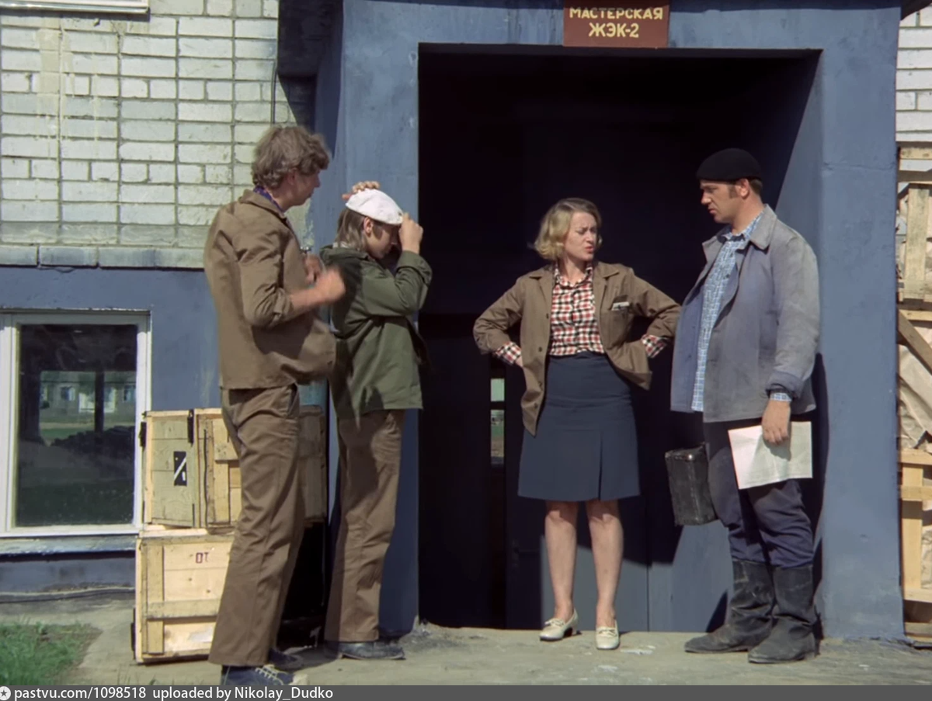
Мастер ЖЭКАа Людмила Ивановна, обращаясь к стажёрам: «Наши слесаря научат вас практически тому, что вы изучали теоретически».
Кинокомедия «Афоня», 1975 г.
.
Notes:
Вспомним эпизод комедии Георгия Данелия «Афоня», когда мастер ЖЭКАа Людмила Ивановна приводит на участок молодых стажёров и закрепляет их за Афоней. А что она говорит? «Наши слесаря научат вас практически тому, что вы изучали теоретически». Это наставничество? Конечно. Но почему пример неудачный? Вспомним эпизод. Теперь мы можем определить, какими качествами должен обладать наставник

Slide 6



Наставник -
опытный педагогический работник, обладающий высокими профессиональными и нравственными качествами, знаниями в области методики обучения и воспитания, а также опытом работы в данной области.
Наставник и наставничество
Наставничество -
разновидность индивидуальной методической работы с педагогическими работниками, не имеющими трудового стажа педагогической деятельности в ОО или не имеющие опыта работы в одном из инновационных направлений
Notes:
Вы верно определили, что наставником может стать лишь человек, отвечающий определённым критериям. Это высоко квалифицированный профессионал, обладающий высокими профессиональными и нравственными качествами, знаниями в области методики обучения и воспитания, а также опытом работы в данной области

Slide 7






«Пять шагов наставничества»
тренинговая командная игра
Шаг 1.
Документы
Шаг 2.
Этапы
Шаг 3.
Мероприятия
Шаг 4.
Решение кейсов
Шаг 5.
Рефлексия
Notes:
И одна из задач современной школы – организация наставничества. Предлагаем вашему вниманию игровой практикум «Пять шагов наставника». Это тренинговая командная игра, её цель - пройти все пять шагов наставнической деятельности, связанных с изучением нормативно-правовых документов, с формами и этапами наставничества, с решением кейсовых заданий, подбором соответствующих мероприятий и анализом результатов. 1 шаг – работа с документами. На ваших столах в файле находится карточка красного цвета с названием нормативно-правовых документов по реализации целевой модели наставничества, запишите, какие документы на основании представленной НПБ должна разработать образовательная организация самостоятельно. На работу отводится 3 минуты.

Slide 8


Документы общеобразовательных организаций
Положение о наставничестве ОО
Приказ ОО «О наставничестве»
Программа наставничества в ОО
Индивидуальный план развития наставничества в ОО
Приказ ОО «О закреплении наставнических пар»
Notes:
Сверьте полученные результаты с ответом, представленном на слайде. 2 шаг – определение этапов реализации. Возьмите карточку голубого цвета, вам необходимо распределить предложенные пять этапов реализации наставничества в хронологическом порядке. На работу отводится 2 минуты. Представляю слово группам, по цепочке от каждой группы называем 1 этап:
Этап 1. Подготовка условий для запуска программы наставничества
Этап 2. Формирование баз наставников и наставляемых
Этап 3. Отбор и формирование наставнических пар/ групп
Этап 4. Организация работы наставнических пар/ групп
Этап 5. Завершение наставничества

Slide 9



Мероприятия, проводимые в ходе реализации целевой модели наставничества
1 этап
2 этап
3 этап
4 этап
5 этап
Подготовка условий для запуска программы наставничества
Формирование баз наставников и наставляемых
Отбор и формирование наставнических пар/ групп
Организация работы наставнических пар/групп
Завершение наставничества
Notes:
3 шаг – мероприятия. Возьмите карточку зелёного цвета, на ней представлен перечень мероприятий, проводимых в ходе реализации целевой модели наставничества. Каждой из групп необходимо выбрать по 5 мероприятий из списка в соответствии с реализуемым этапом. 1 группа выбирает из перечня мероприятия, которые можно провести на этапе Подготовки условий для запуска программы наставничества 2 группа для этапа Формирование баз наставников и наставляемых, 3 группа - Отбор и формирование наставнических пар/ групп, 4 группа - мероприятия для этапа Организация работы наставнических пар/групп и пятая группа формирует перечень мероприятий, реализуемых на этапе Завершения наставничества.

Slide 10

1 этап. Подготовка условий для запуска программы наставничества
сформировать команду и выбрать куратора, отвечающих за реализацию программы наставничества
обеспечить нормативно-правовое оформление наставнической программы
определить задачи, формы наставничества, ожидаемые результаты
информировать коллектив и обучающихся о подготовке программы, собрать предварительные запросы обучающихся и педагогов
создать дорожную карту реализации наставничества, определить необходимые ресурсы, внутренние и внешние
Notes:
обеспечить нормативно-правовое оформление наставнической программы
• информировать коллектив и обучающихся о подготовке программы, собрать предварительные запросы обучающихся и педагогов
• сформировать команду и выбрать куратора, отвечающих за реализацию программы наставничества
• определить задачи, формы наставничества, ожидаемые результаты
• создать дорожную карту реализации наставничества, определить необходимые ресурсы, внутренние и внешние

Slide 11
2 этап. Формирование баз наставников и наставляемых
информировать коллектив, обучающихся и их родителей о запуске программы наставничества
информировать родителей, педагогов, обучающихся о возможностях и целях программы
использовать различные форматы для популяризации программы наставничества
организовать сбор данных о наставляемых по доступным каналам, в том числе запросы наставляемых к программе
собрать данные о потенциальных наставниках из числа педагогов, обучающихся и выпускников
Notes:
информировать родителей, педагогов, обучающихся о возможностях и целях программы
организовать сбор данных о наставляемых по доступным каналам, в том числе запросы наставляемых к программе
информировать коллектив, обучающихся и их родителей о запуске программы наставничества
использовать различные форматы для популяризации программы наставничества
собрать данные о потенциальных наставниках из числа педагогов, обучающихся и выпускников

Slide 12
3 этап. Отбор и формирование наставнических пар/ групп
организовать пробную рабочую встречу и встречу-планирование наставников и наставляемых
разработать инструменты и организовать встречи для формирования наставнических пар/групп с использованием различных форматов
выбрать форматы взаимодействия для каждой пары/ группы
обеспечить психологическое сопровождение наставляемым, не сформировавшим пару/ группу, продолжить поиск наставника либо назначить его директивно
утвердить реестр наставников
Notes:
разработать инструменты и организовать встречи для формирования наставнических пар/групп (с использованием различных форматов: квест, соревнование и пр.)
обеспечить психологические сопровождение наставляемым, не сформировавшим пару/ группу, продолжить поиск наставника либо назначить его директивно
организовать пробную рабочую встречу и встречу-планирование наставников и наставляемых
выбрать форматы взаимодействия для каждой пары/ группы
утвердить реестр наставников

Slide 13
4 этап. Организация работы наставнических пар/групп
организовать сбор обратной связи от наставников, наставляемых и кураторов для мониторинга эффективности реализации программы
проанализировать сильные стороны участников для постановки цели и задач на конкретные периоды времени
организовать текущий контроль достижения планируемых результатов
при необходимости предоставить наставникам методические рекомендации / материалы по взаимодействию с наставляемым(и)
разработать систему поощрений наставников
Notes:
проанализировать сильные стороны участников для постановки цели и задач на конкретные периоды времени
при необходимости предоставить наставникам методические рекомендации / материалы по взаимодействию с наставляемым(и)
организовать сбор обратной связи от наставников, наставляемых и кураторов для мониторинга эффективности реализации программы
организовать текущий контроль достижения планируемых результатов
разработать систему поощрений наставников

Slide 14
5 этап. Завершение наставничества
реализовать систему поощрений наставников
организовать сбор обратной связи наставляемых, провести рефлексию, подвести итоги мониторинга влияния программы наставничества на наставляемых
привлечь сотрудников педагогических институтов, психологов к оценке результатов наставничества
организовать итоговую встречу наставников и наставляемых для обсуждения эффективности программы наставничества
сформировать долгосрочную базу наставников, в том числе включая завершивших программу наставляемых, желающих попробовать себя в новой роли
Notes:
организовать сбор обратной связи наставляемых, провести рефлексию, подвести итоги мониторинга влияния программы наставничества на наставляемых
организовать итоговую встречу наставников и наставляемых для обсуждения эффективности программы наставничества
реализовать систему поощрений наставников
привлечь сотрудников педагогических институтов, психологов к оценке результатов наставничества
сформировать долгосрочную базу наставников, в том числе включая завершивших программу наставляемых, желающих попробовать себя в новой роли

Slide 15

Мероприятия, проводимые в ходе реализации
целевой модели наставничества
обеспечить нормативно-правовое оформление наставнической программы
информировать коллектив и обучающихся о подготовке программы, собрать предварительные запросы обучающихся и педагогов
сформировать команду и выбрать куратора, отвечающих за реализацию программы наставничества
определить задачи, формы наставничества, ожидаемые результаты
создать дорожную карту реализации наставничества, определить необходимые ресурсы, внутренние и внешние
информировать родителей, педагогов, обучающихся о возможностях и целях программы
организовать сбор данных о наставляемых по доступным каналам, в том числе запросы наставляемых к программе
информировать коллектив, обучающихся и их родителей о запуске программы наставничества
использовать различные форматы для популяризации программы наставничества
собрать данные о потенциальных наставниках из числа педагогов, обучающихся и выпускников
разработать инструменты и организовать встречи для формирования наставнических пар/групп (с использованием различных форматов: квест, соревнование и пр.)
обеспечить психологическое сопровождение наставляемым, не сформировавшим пару/ группу, продолжить поиск наставника либо назначить его директивно
организовать пробную рабочую встречу и встречу-планирование наставников и наставляемых
выбрать форматы взаимодействия для каждой пары/ группы
утвердить реестр наставников
проанализировать сильные стороны участников для постановки цели и задач на конкретные периоды времени
при необходимости предоставить наставникам методические рекомендации / материалы по взаимодействию с наставляемым(и)
организовать сбор обратной связи от наставников, наставляемых и кураторов для мониторинга эффективности реализации программы
организовать текущий контроль достижения планируемых результатов
разработать систему поощрений наставников
организовать сбор обратной связи наставляемых, провести рефлексию, подвести итоги мониторинга влияния программы наставничества на наставляемых
организовать итоговую встречу наставников и наставляемых для обсуждения эффективности программы наставничества
реализовать систему поощрений наставников
привлечь сотрудников педагогических институтов, психологов к оценке результатов наставничества
сформировать долгосрочную базу наставников, в том числе включая завершивших программу наставляемых, желающих попробовать себя в новой роли
Notes:
Таким образом, мы видим с вами перечень мероприятий, которые целесообразно провести в ходе реализации каждого этапа целевой модели наставничества.

Slide 16



Формы наставничества
учитель-учитель
ученик-ученик
учитель-ученик
студент-ученик
работодатель-ученик
Notes:
4 шаг – решение кейсовых задач. Возьмите карточку жёлтого цвета, в ней для каждой группы дан кейс, прочтите свои кейсы и подберите соответствующую для решения предложенного кейса форму наставничества, общую характеристику выбранной формы и ожидаемые результат из перечня, представленного на обороте карточки. На работу отводится 7 минут. Предоставляю слово группам.

Slide 17



Рефлексия
Ты делаешь – я подскажу
Я покажу – ты смотришь
Я расскажу – ты послушай
Ты сделал, расскажи как – я слушаю
Я делаю – ты делаешь
Notes:
Итогом игры послужит следующее задание: соотнесите название этапа наставнической деятельности с его содержательным аспектом в виде краткой фразы из тех, что представлены вам на карточке оранжевого цвета, либо напишите свою. На работу 3 минуты. Представляем слово группам зачитываем название этапа и фразу.

Slide 18


СПАСИБО ЗА ВНИМАНИЕ!
413 857, г.Балаково, ул. Комсомольская, 47/1 E-mail: licey2.bal@bk.ru | Тел. (845-3) 46-12-80
Notes:
Спасибо за внимание, наш адрес на слайде, будем рады ответить на все ваши вопросы, мы готовы к сотрудничеству.

